Slide 1
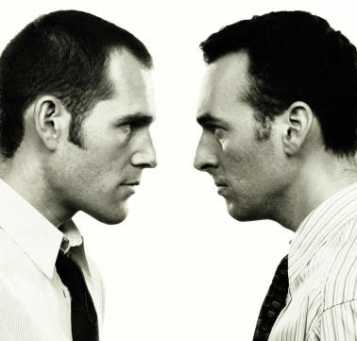
Контакт очей

Slide 2
Візуальний контакт є виключно важливим елементом спілкування. Дивитися на мовця - означає не тільки зацікавленість, але й допомагає нам зосередити увагу на тому, що нам говорять.

Slide 3
Нам значно легше підтримувати візуальний контакт з мовцем при обговоренні приємної теми, однак ми уникаємо його, обговорюючи неприємні або заплутані питання.

Slide 4
Факти:
ми схильні дивитися більше на тих, ким захоплюємося або з ким у нас близькі стосунки;
ми схильні дивитися на говорить більше, коли він знаходиться на відстані;
візуальний контакт допомагає мовцеві відчути, що він спілкується з Вами, і справити сприятливе враження

Slide 5
Якщо мовець то дивиться в очі слухача, то відводить очі вбік, це означає, що він ще не закінчив говорити.

Slide 6
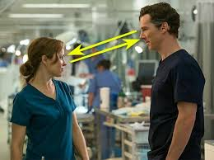
Вважається, що для того, щоб взаємини були добрими, доцільно дивитися в очі одне одному 60-70% часу спілкування.

Slide 7
Повністю відкриті очі свідчать про чутливість, зацікавленість;
Прикриті очі є ознакою байдужості, втоми, інертності, зверхності ;
Прямим поглядом найчастіше показують інтерес, довіру, бажання вступити в контакт;
Погляд збоку — це, скоріше, недовіра, скептицизм

Slide 8
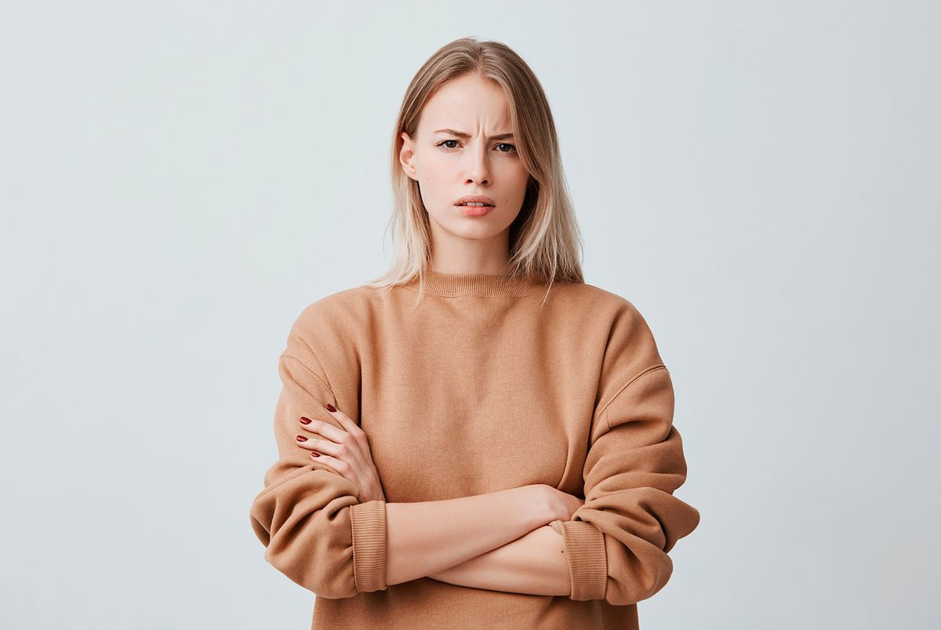
Під час ділового спілкування бажано дивитися на умовний трикутник, що розміщується на лобі співрозмовника, тоді погляди будуть приблизно на одному рівні.

Slide 9
Якщо дивитися на символічний трикутник, який проходить через лінію очей, але зміщується вже нижче підборіддя, спускаючись на тіло, — це соціальний або інтимний погляд.

Slide 10
Отже, контакт очей сприяє комунікативній взаємодії людей — діловому, соціальному та інтимному спілкуванню, задоволенню їхніх емоційних сподівань і потреби у збереженні своєї гідності, самоцінності, дотриманню етичних норм і правил.

